Slide 1
MixMatch: A Holistic Approach to Semi-Supervised Learning
2019.06.20 김보섭

Slide 2
Agenda
Abstract
Introduction & Related Work
MixMatch
Experiment
Conclusion

Slide 3
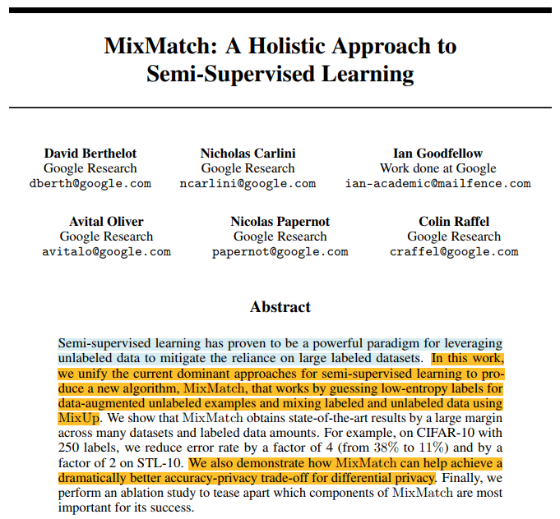
Abstract
본 논문에서는 기존의 Semi-Supervised Learning에서 활용되는 approach들을 하나로 통합한 방법론을 제시
Notes:
Memory footprint가 작으면 main memory에 access할 일이 없기때문에, cache memory를 사용할 수 있어 그만큼 빠르다!

Slide 4
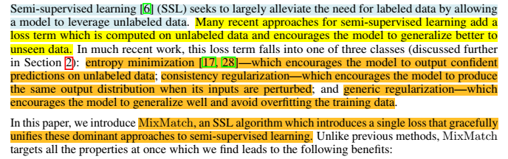
Introduction & Related Work (1/2)
근래의 SSL (Semi-Supervised Learning) 방법론은 unlabeled data에 대해서 계산된 loss term을 기존 task loss에 추가하는 형태
Notes:
Memory footprint가 작으면 main memory에 access할 일이 없기때문에, cache memory를 사용할 수 있어 그만큼 빠르다!

Slide 5
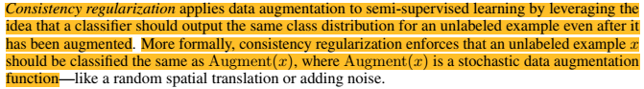
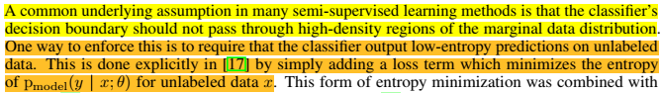
Introduction & Related Work (2/2)
논문에서 제안하는 MixMatch는 entropy minimization, consistency regularization, generic regularization을 모두 통합하는 방법론
Consistency Regularization
MixMatch utilizes a form of consistency regularization through the us of standard data augmentation for images (random horizontal flips and crops)
Entropy Minimization
MixMatch also implicitly achieves entropy minimization through the use of a “sharpening” function on the target distribution for unlabeled data
Traditional Regularization
MixMatch utilizes MixUp both as a regularizer (applied to labeled datapoints) and a semi-supervised learning method (applied to unlabeled datapoints)
Notes:
Memory footprint가 작으면 main memory에 access할 일이 없기때문에, cache memory를 사용할 수 있어 그만큼 빠르다!

Slide 6
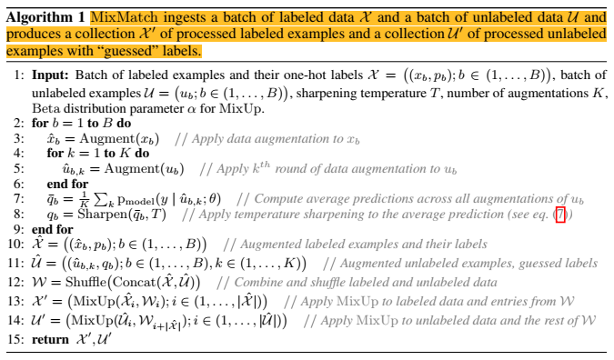
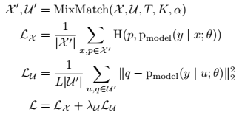
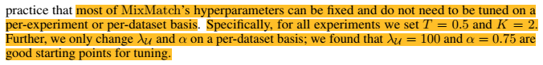
MixMatch (1/2)
어느 정도 학습된 backbone network에 unlabeled data와 labeled data에 MixMatch를 적용하여, 새로운 MiniBatch를 만들고 아래의 loss를 적용
Notes:
Memory footprint가 작으면 main memory에 access할 일이 없기때문에, cache memory를 사용할 수 있어 그만큼 빠르다!

Slide 7
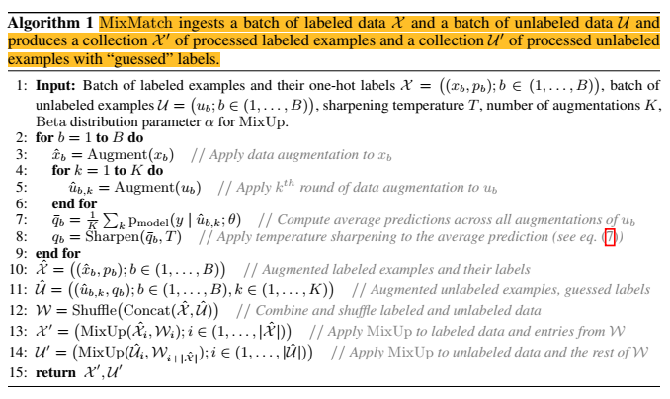
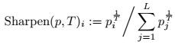
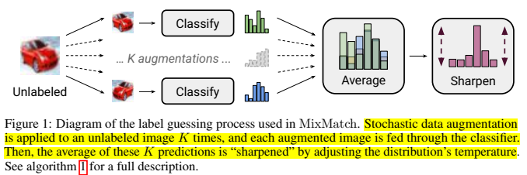
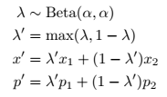
MixMatch (2/2)
어느 정도 학습된 backbone network에 unlabeled data와 labeled data에 MixMatch를 적용하여, 새로운 MiniBatch를 만들고 아래의 loss를 적용
For consistency regularization
Data Augmentation
Label Guessing:
For entropy minimization
For generic regularization
MixUp
Notes:
Memory footprint가 작으면 main memory에 access할 일이 없기때문에, cache memory를 사용할 수 있어 그만큼 빠르다!

Slide 8
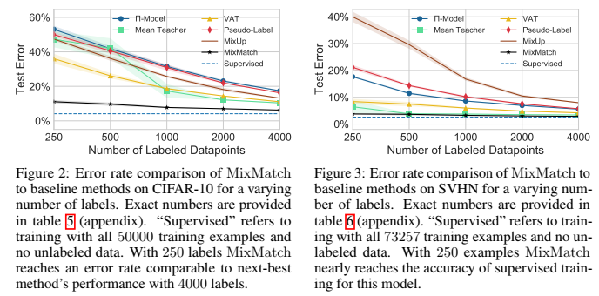
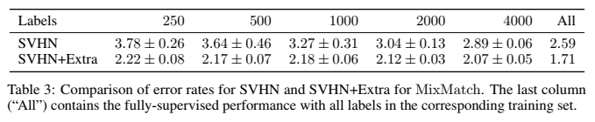
Experiments (1/2)
기존의 방법론들을 능가하는 성능, 특히 labeled data를 많이 취득하는 것보다 unlabeled data를 많이 취득하여 성능을 끌어올리는 것이 가능한 시나리오임을 보임
Notes:
Memory footprint가 작으면 main memory에 access할 일이 없기때문에, cache memory를 사용할 수 있어 그만큼 빠르다!

Slide 9
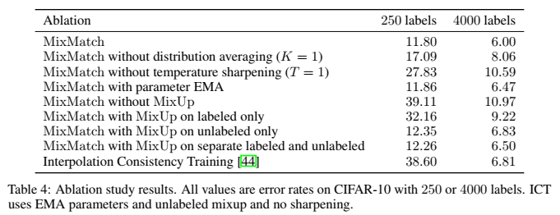
Experiments (2/2)
ablation study를 통해서 MixMatch의 기법을 구성하는 요소 중, 특히 unlabeled data간의 MixUp이 중요함을 확인
Notes:
Memory footprint가 작으면 main memory에 access할 일이 없기때문에, cache memory를 사용할 수 있어 그만큼 빠르다!

Slide 10
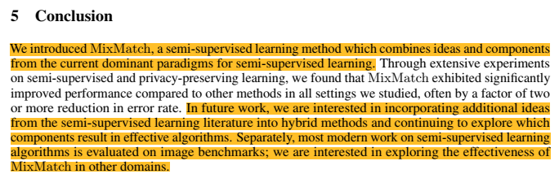
Conclusion
Notes:
Memory footprint가 작으면 main memory에 access할 일이 없기때문에, cache memory를 사용할 수 있어 그만큼 빠르다!

Slide 11

Q & A

Slide 12
감사합니다.

